Slide 1
СТАТИКА. ЖИДКОСТИ И ГАЗЫ
Статика — раздел механики, изучающий условия равновесия тела или системы тел.
Равновесие — состояние тела, при котором тело или находится в покое, или движется равномерно и поступательно, или равномерно вращается вокруг неподвижной оси.
Для равновесия не вращающегося тела (материальной точки) необходимо и достаточно, чтобы векторная сумма всех сил, приложенных к нему, равнялась нулю:
где N — число сил, действующих на тело.
Вращение относительно неподвижной оси — такое движение, при котором точки тела движутся по окружностям, центры которых лежат на прямой, называемой осью вращения.
Для равновесия тел, имеющих неподвижную ось вращения, вышеприведенное условие является необходимым, но не достаточным.

Slide 2
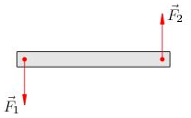
СТАТИКА. ЖИДКОСТИ И ГАЗЫ
В качестве примера рассмотрим пару сил - так называются две равные по модулю противоположно направленные силы, линии действия которых не совпадают. Пусть пара сил и приложена к твёрдому стержню
Векторная сумма этих сил равна нулю. Но стержень покоиться не будет: он начнёт вращаться. В данном случае не выполнено второе условие равновесия твёрдого тела. Чтобы его сформулировать, нужно ввести понятие момента силы.
Момент силы относительно оси вращения - это произведение силы на плечо:
Плечо силы - это расстояние от оси вращения до линия действия силы (т. е. длина общего перпендикуляра к двум этим прямым).

Slide 3
СТАТИКА. ЖИДКОСТИ И ГАЗЫ
Чтобы учесть также направление вращения, вызываемого действием силы, моменту силы приписывают знак. Именно, момент силы считается положительным, если сила стремится поворачивать тело по часовой стрелки, и отрицательным, если против часовой стрелке.
Если тело имеет неподвижную ось вращения и если алгебраическая сумма моментов всех сил относительно этой оси обращается в нуль, то тело будет находиться в равновесии. Это так называемое правило моментов.
Условия равновесия твердого тела при действии плоской системы сил, имеющего ось вращения (необходимое и достаточное условие): тело находится в равновесии, если равны нулю:
а) векторная сумма всех действующих на тело сил

Slide 4
СТАТИКА. ЖИДКОСТИ И ГАЗЫ
б) алгебраическая сумма моментов этих сил относительно оси вращения:
Различают три вида равновесия: устойчивое, неустойчивое и безразличное.
Равновесие называется устойчивым, если при малом смещении тела от положения равновесия возникает отличная от нуля равнодействующая сил, направленная к положению равновесия и стремящаяся вернуть его в исходное состояние.
Равновесие называется неустойчивым, если при выводе тела из состояния равновесия возникает отличная от нуля равнодействующая сил, направленная от положения равновесия, и тело не может вернуться самостоятельно в прежнее состояние.

Slide 5
СТАТИКА. ЖИДКОСТИ И ГАЗЫ
Равновесие называется безразличным, если при небольшом смещении тела от положения равновесия равнодействующая сил, действующих на тело, равна нулю.

Slide 6
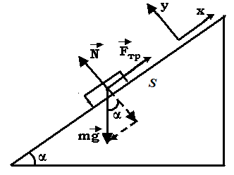
СТАТИКА. ЖИДКОСТИ И ГАЗЫ
Дано:
--------------------
Решение:

Slide 7
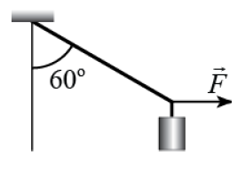
СТАТИКА. ЖИДКОСТИ И ГАЗЫ
Решение:
Дано:
--------------------

Slide 8
СТАТИКА. ЖИДКОСТИ И ГАЗЫ

Slide 9
СТАТИКА. ЖИДКОСТИ И ГАЗЫ
Решение:
Дано:
--------------------

Slide 10
СТАТИКА. ЖИДКОСТИ И ГАЗЫ

Slide 11
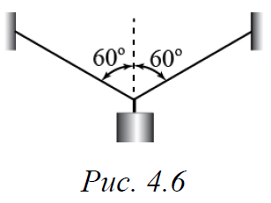
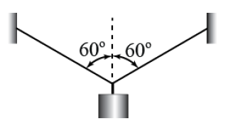
СТАТИКА. ЖИДКОСТИ И ГАЗЫ
Дано:
--------------------
Решение:

Slide 12
СТАТИКА. ЖИДКОСТИ И ГАЗЫ
Решение:
Дано:
--------------------

Slide 13
СТАТИКА. ЖИДКОСТИ И ГАЗЫ

Slide 14
СТАТИКА. ЖИДКОСТИ И ГАЗЫ
Дано:
--------------------
Решение:

Slide 15
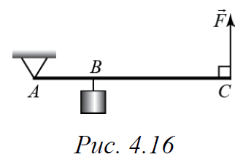
СТАТИКА. ЖИДКОСТИ И ГАЗЫ
Дано:
--------------------
Решение:

Slide 16
СТАТИКА. ЖИДКОСТИ И ГАЗЫ

Slide 17
СТАТИКА. ЖИДКОСТИ И ГАЗЫ
Решение:
Дано:
--------------------

Slide 18
СТАТИКА. ЖИДКОСТИ И ГАЗЫ

Slide 19
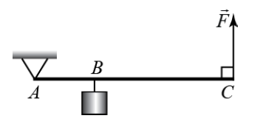
СТАТИКА. ЖИДКОСТИ И ГАЗЫ
Дано:
--------------------
Решение:

Slide 20
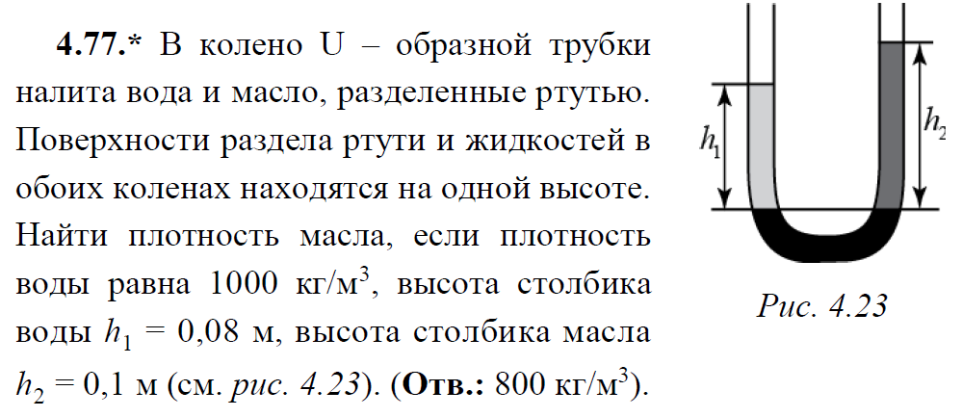
СТАТИКА. ЖИДКОСТИ И ГАЗЫ

Slide 21
СТАТИКА. ЖИДКОСТИ И ГАЗЫ
Дано:
--------------------
Решение:

Slide 22
СТАТИКА. ЖИДКОСТИ И ГАЗЫ

